Slide 1
Le Mésocentre, en appui de la Science Ouverte
Mireille Brenel, DiBISO
06/12/2022

Slide 2
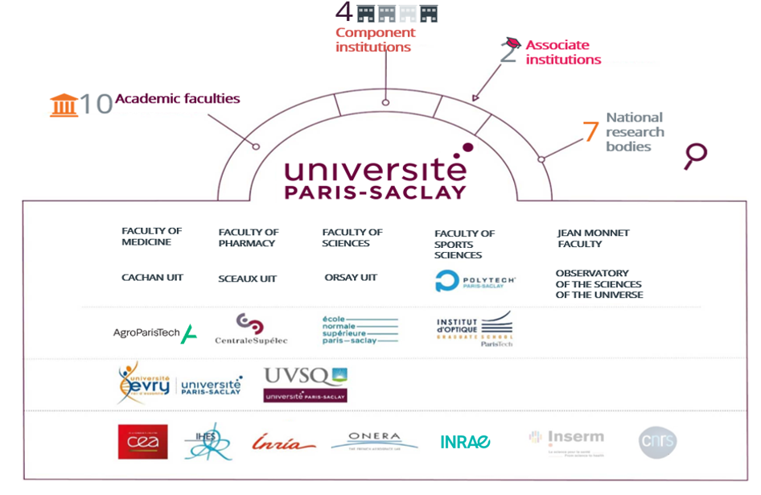
Atelier de la donnée DatASaclay
→ Structurer une offre globale de services

Slide 3
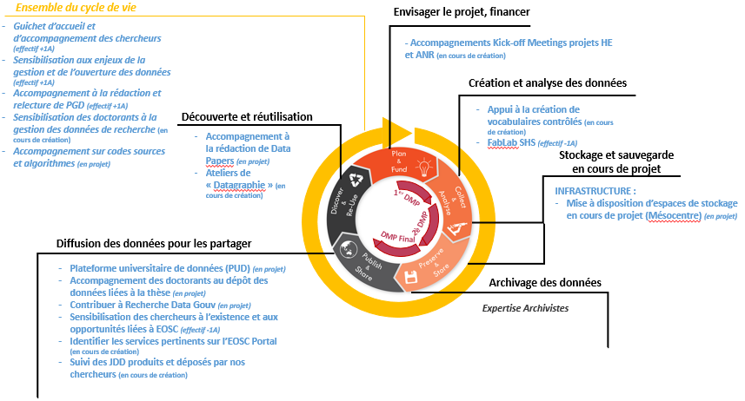
Déploiement de services grâce au Mésocentre

Slide 4
Services en cours et en projet de déploiement
En cours : mise à disposition de services numériques/logiciels qui accompagnent la Science Ouverte
→ Tidy +
→ Escriptorium
En projet : mise à disposition d’espaces de stockage
→ Structurer une offre globale de services

Slide 5
Zoom : Espaces de stockage
Services
Stocker données de tailles importantes
Partager les données avec membres du projet
Travail collaboratif
Connexion via ORCID
Alertes dépôts/modifs fichiers
Chat/envoi messages
Accompagnement curation/fairisation avant diffusion
Ambitions
Enjeux
Gestion des droits d’accès
Sécurisation des données
Accompagnement des utilisateurs
Passerelle Calcul/Stockage
Dépôt des données dans entrepôt institutionnel
Plate-forme de services globale

